Slide 1


Practice Project，the following material will cover during the practice
1:Detailed process to build a project with Vue.js and Django frameworks
3:MySQL
4:Machine Learning Concepts:
- Reinforcement Learning
- Supervised Learning
- Unsupervised Learning
5: Computer System:
- Computer components
- Assembly language
,etc.
If you are interested in, I am so glad to study together with you guys!
And I’m Sean,by the way.
My Email: fxyj123@yeah.net

Slide 2

这是一个练习项目，过程中将会练习到
1:如何从零开始搭建一个完整的前后端项目
2:Vue.js 和Django的使用，
3:MySQL的使用
4:机器学习相关概念介绍:
- 强化学习
- 监督学习
- 非监督学习
5: 计算机系统的相关概念的介绍:
- 计算机的基本部件
- 计算机如何运行代码
等。

Slide 3
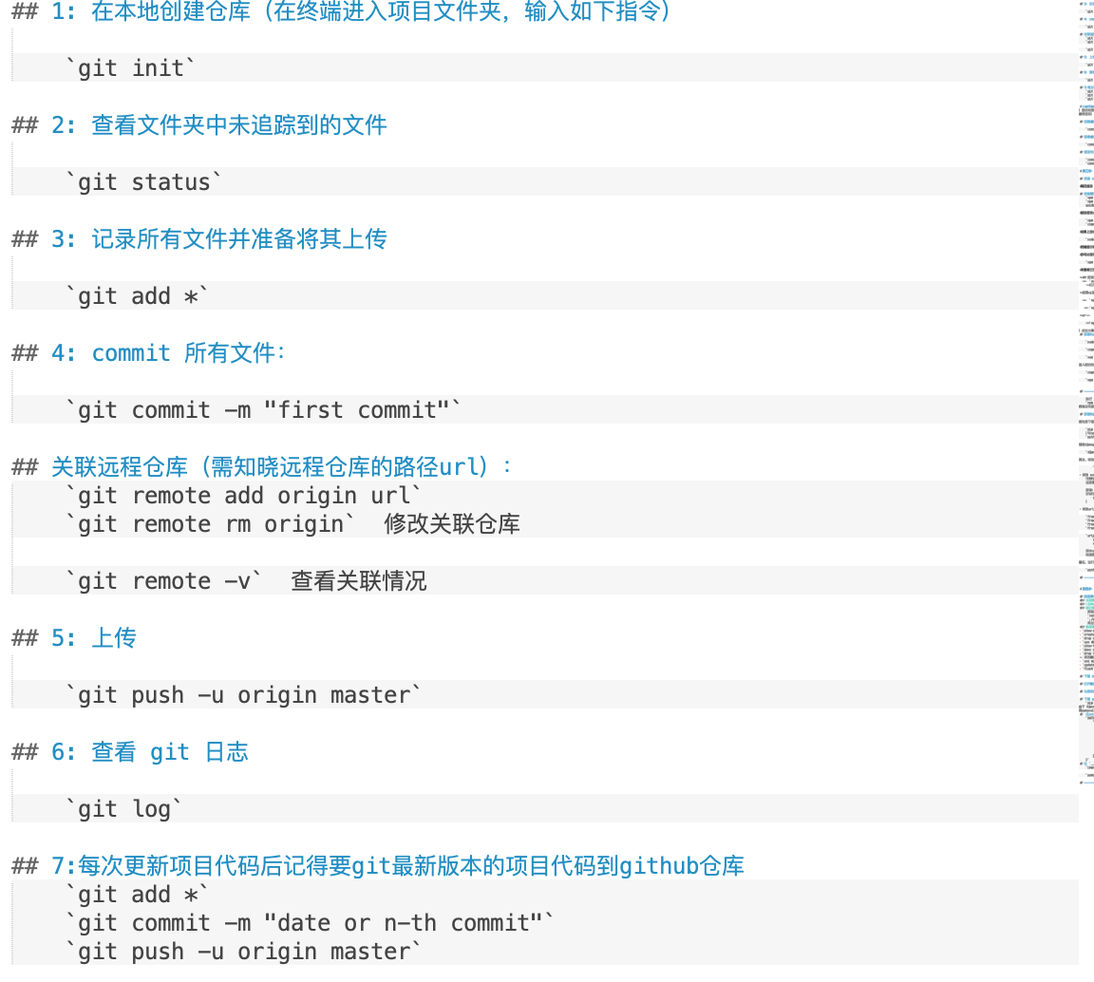
Step1: 把代码放在Github上

Slide 4
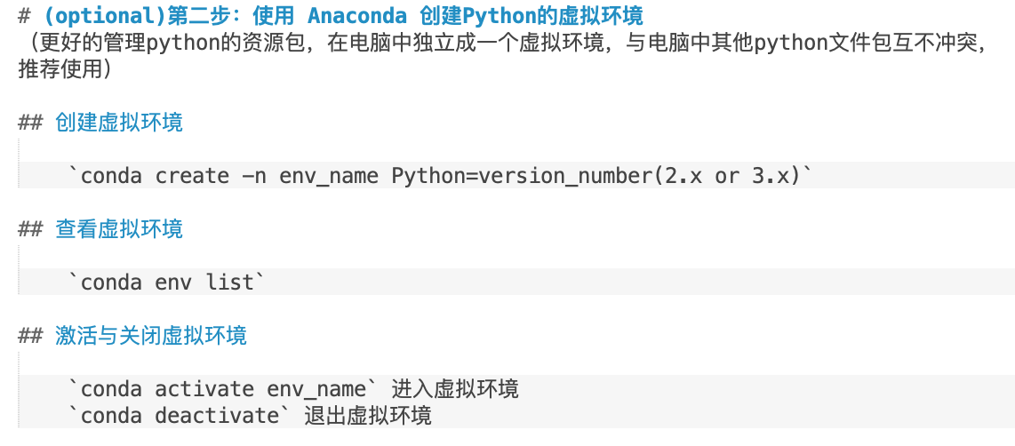
Step2: (Optional) 使用 Anaconda 来为项目创建独立的虚拟环境

Slide 5
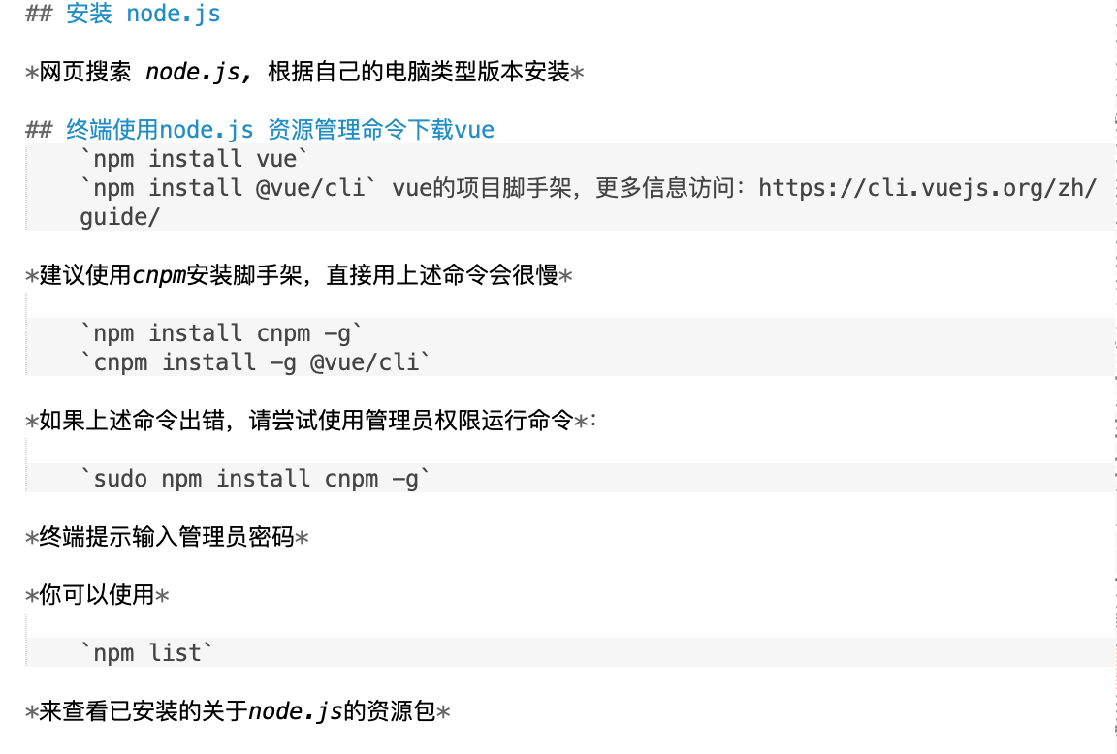
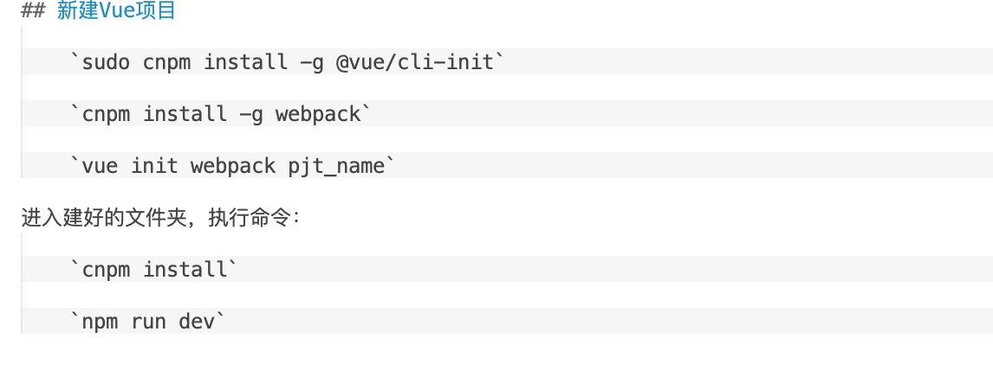
Step3: 环境搭建 ----------- 前端，VUE.JS

Slide 6
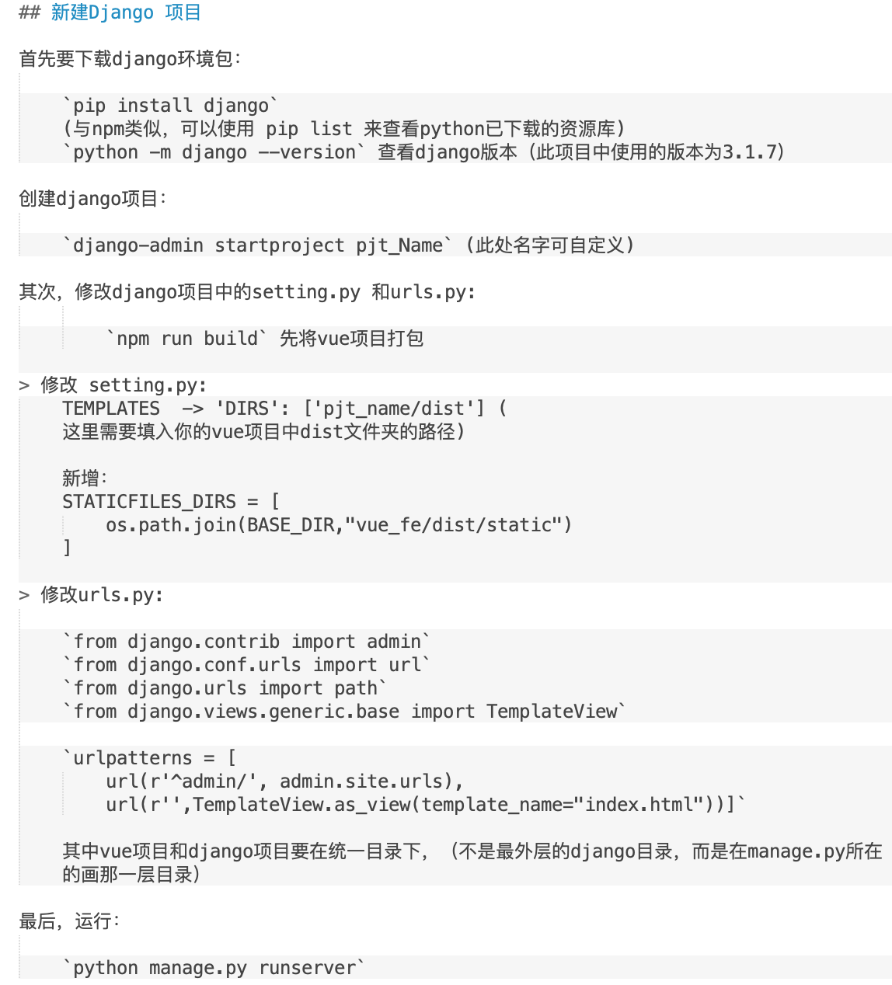
Step4: 环境搭建 ----------- 后端， Django

Slide 7
Step5: 环境搭建 ----------- 数据库，MySQL

Slide 8


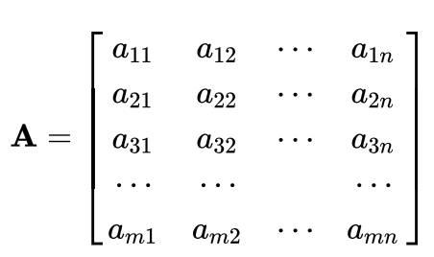
Addition
MongoDB
Docker
数学：矩阵
分布式
计算机网络
此外，我是小枂。
如果你感兴趣或者也有在学以上的内容，我很高兴并期待与你一同探索！
我的邮箱是: fxyj@yeah.net

